Slide 1
直击电诈的台前幕后
——防范电信网络诈骗主题讲座

Slide 2
1
什么是电信网络诈骗？
2
防范电信网络诈骗的重要性
3
电信网络诈骗的常见类型及防范方法
4
“断卡”行动

Slide 3
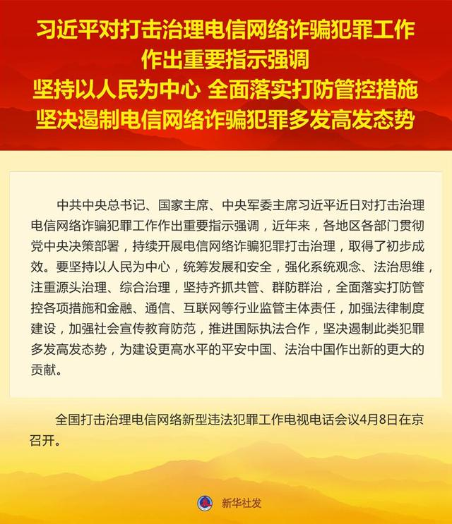

Slide 4
1
什么是电信网络诈骗
Part

Slide 5
什么是电信网络诈骗？
诈骗
人 物
沟通工具
要 求
无法准确确认其身份
电话短信网络等见不到真人
汇款、转账
人物：不能准确确认其身份+沟通工具：电话、短信、网络等+要求：汇款、转账
又称非接触性诈骗或远程诈骗

Slide 6
2
防范电信网络诈骗的重要性
Part

Slide 7
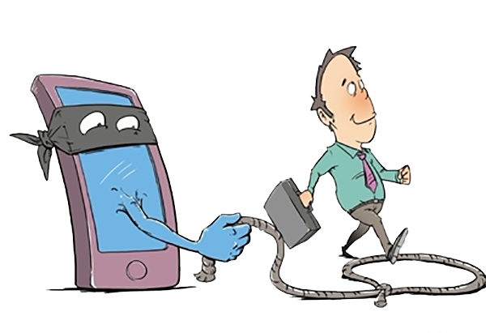
为什么防止被骗最重要？
1
犯罪活动的危害性大
此类犯罪活动蔓延性比较大，发展很迅速，诈骗手段翻新很快，在极短的时间内发布范围很广，侵害面很大，所以造成损失的面也很广，单起案件受骗资金甚至能达到上百万元，对个人的经济损失是巨大的。
2
资金追回难度大
当下资金流动的便捷使得被骗资金在短短几分钟内，就能通过各种方法在几家银行的几个账户里转几十遍，最终汇向国外或第三方支付机构。
3
形式集团化，侦查破案难度大
犯罪团伙一般采取远程的、非接触式的诈骗，犯罪团伙内部组织很严密，他们采取企业化的运作，通过非法渠道购买他人身份证、银行卡、手机卡用于诈骗活动，诈骗账户的户主并不是犯罪分子本身。
4
跨国跨境犯罪比较突出
诈骗窝点通常设置于境外，也有境内外勾结连锁作案，隐蔽性很强，打击难度也很大。

Slide 8
3
电信网络诈骗的常见类型及防范方法
Part

Slide 9
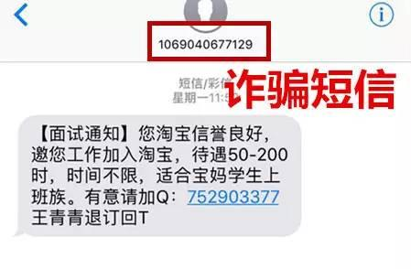
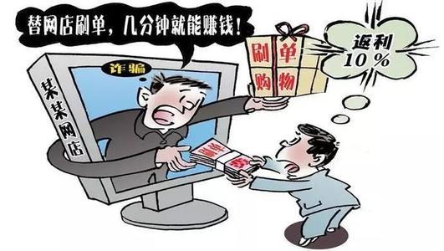
骗术1：网络兼职诈骗
诈骗手法
骗子以高额佣金作诱饵发布兼职刷单广告，要求受害人从事刷单假交易。骗子以先返还小额刷单的本金和佣金骗取信任，诱骗受害人交易大额的刷单，骗取更多钱财。

Slide 10
骗术1：网络兼职诈骗
案例
今年8月，家住柯桥的李同学放假在家中刷抖音时，在一条感到有趣的抖音作品下留言评论，很快，她就收到了一条陌生网友的私信回复，询问她要不要“刷单”赚钱，好奇的李某回复了该私信，对方见李某“有兴趣”，便让她扫码下载了一款小众的聊天App，双方此后便在此App上进一步沟通。
该陌生网友此后便让李某帮忙在“京东”上刷单买茶叶，然后返还本金、佣金。按照对方的指引，李某刚开始时刷了几单，只支付了一两百元，李某都很快收到了对方允诺的本金和佣金。后面，对方就开始让李某刷大额的单子。深陷其中的李某深信不疑，可等她支付了1万多元后，对方却没了踪影。李某这才报警求助。

Slide 11
骗术1：网络兼职诈骗
警方提醒
一、参与和组织刷单都是违法行为，兼职应当通过正规的渠道。
二、不要相信所谓兼职刷单的广告，骗子骗你的不是套路，而是抓住了你的贪心的心理，越想“赚钱”就越容易被骗。
三、陌生人发来的二维码及链接不要随意点开，切勿将支付密码及验证码告知他人。

Slide 12
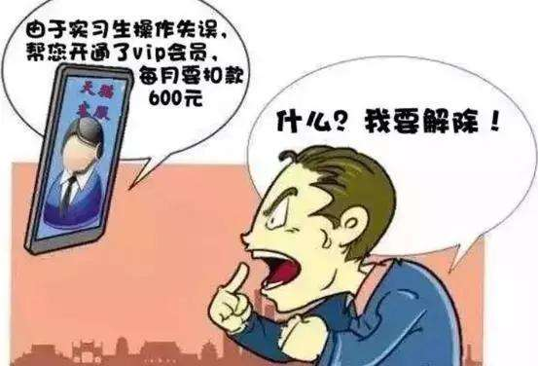
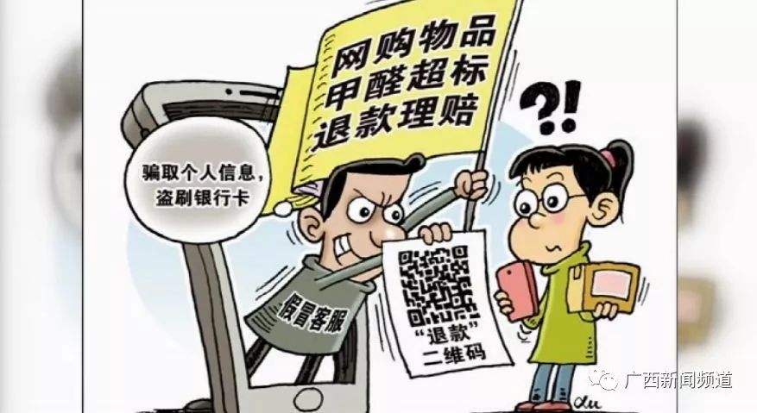
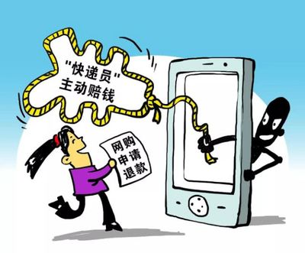
骗术2：网购退款诈骗
诈骗手法
网购退款诈骗一般分为三种类型：
1、冒充网店客服称商品质量有问题要主动退款、理赔的；
2、冒充快递公司或快递员称快件丢失要求主动理赔的；
3、冒充网店客服谎称误将受害人的账户开通白金会员或代理商要配合解除的。

Slide 13
骗术2：网购退款诈骗
案例1
在绍兴上大学的周同学接到自称淘宝客服售后人员的电话，“客服”问其两个月前是不是在淘宝上买了条裤子，且称由于很多客户反映该条裤子有染色问题，现在要退款给周同学。对方添加了周同学的微信，发来一个二维码，让周同学扫描二维码后在网页上填写个人信息，之后对方还让周同学提供手机号码以及银行发来的验证码，对方以验证码超时为由，再次索要周同学的验证码。过了一会，周同学便收到银行的扣款短信，同时又联系不到对方，才发觉被骗。

Slide 14
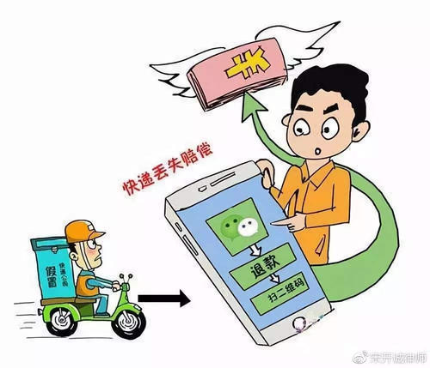
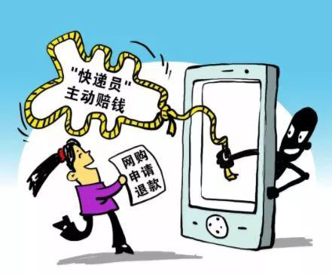
骗术2：网购退款诈骗
案例2
9月，上虞陈同学接到冒充圆通快递的电话，称其快件遗失，要退款给其，随后对方称需要资金匹配，让其将2000元现金存入自己银行卡，按对方要求操作，点击对方发送给其的链接，输入其银行账号和密码，钱分多笔被转走3400元。

Slide 15
骗术2：网购退款诈骗
案例3
今年7月，诸暨许老师向警方报警，称自己遭遇电信诈骗。据许某表示，她在当天中午时分接到一个陌生来电，对方自称是“天猫商城客服”。该“客服”表示，商城内部工作人员在操作时，误将许某的淘宝ID绑定为某品牌代理商，现在需要她配合解绑，否则系统将连续12个月、每月从许某的账户上扣走代理费500元。许某刚开始时还心存疑惑，但对方随后还帮她联系了某银行工作人员进行了证实，她便信以为真。许某此后被告知需要先支付一年的“代理费”等费用，并得到了事后将原路退还的承诺后，她向“客服”指定的银行卡分几次转去“代理费”等共计6499元。转账成功后，许某却迟迟没有收到退款，面对她的质疑，该“客服”也含糊其辞，甚至还提出要求让许某继续转账。这时许某才惊觉不对劲，待她再三追问，对方反而挂断了电话，不再接听。许某得知自己已经上当受骗，急忙报警求助。

Slide 16
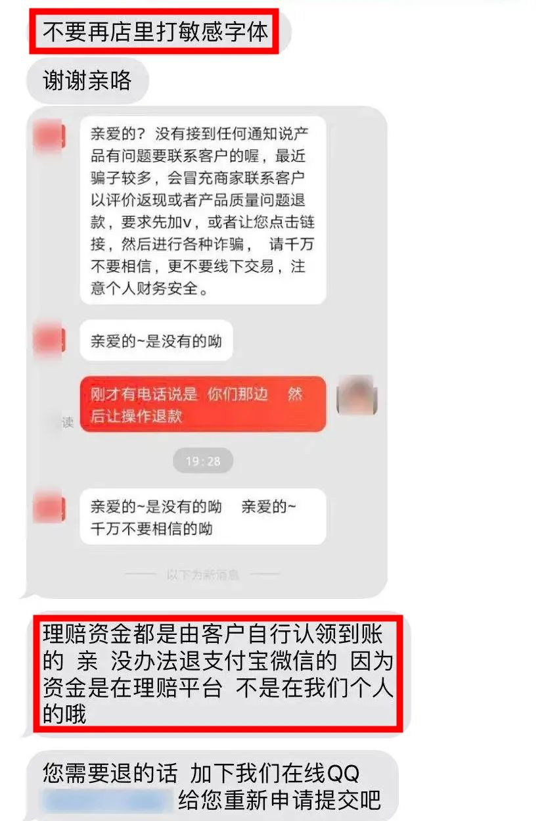
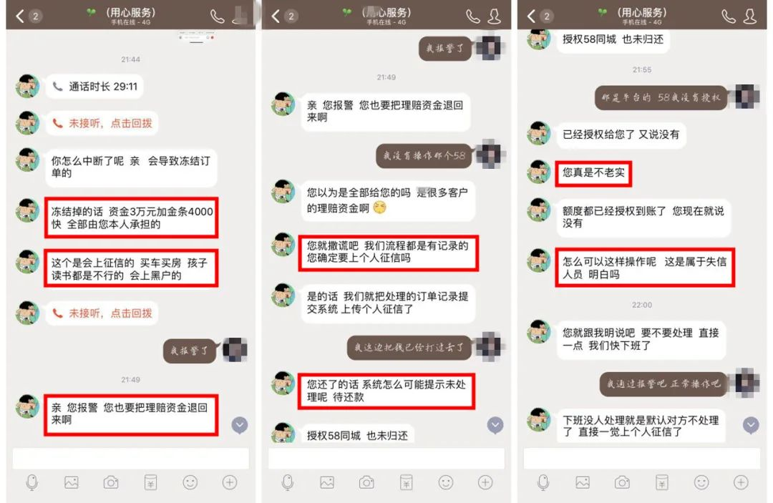
骗术2：网购退款诈骗
诈骗聊天记录

Slide 17
骗术2：网购退款诈骗
警方提醒
1.快递、物流、电商交易平台等部门发现问题，均不会要求被害人离开平台通过具有转款功能的社交软件进行退、赔款；
2.绝大多数退、赔款都是从被害人支付的账户中原路返回，无需被害人在其他社交软件中操作，更不会要求被害人通过扫码、点击链接、提供银行卡卡号、银行卡密码、短信验证码等方式进行退、赔款；
3.不会要求被害人通过网络APP软件贷款提现的形式进行退、赔款；常规的退、赔款会有一个时间审核阶段，不会要求被害人在短时间内按照指导操作；
4.遇到任何订单交易问题，请拨打商家预留的正规客服电话，切勿相信通过其他方式和你取得联系的人，遇到问题及时反馈商家或咨询公安机关；
5.保护好个人的信息安全、不要随意在网站上泄露个人身份信息和各类订单信息，遇到链接不随意点击、遇到二维码不随意扫描、遇到电话不轻信。

Slide 18
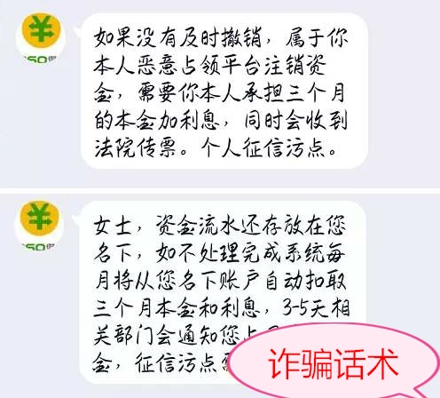
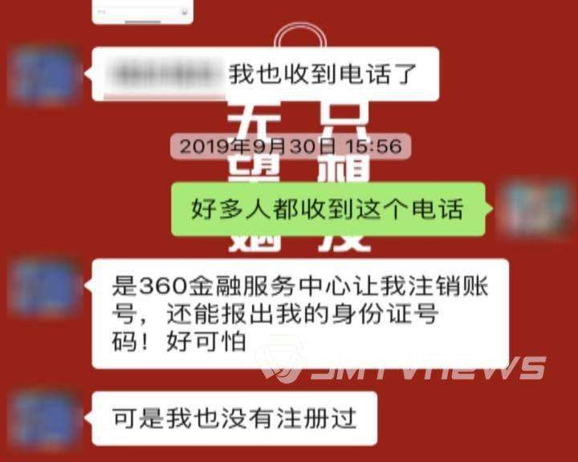
骗术3：贷款诈骗
诈骗手法
贷款诈骗主要分为两种类型：
1、以注销校园贷、学生贷账户为由进行诈骗；
2、假冒正规贷款平台进行诈骗。

Slide 19
骗术3：贷款诈骗
案例1
9月初，家住绍兴嵊州的毕业生林某就遭遇此类诈骗，不幸被骗走2.5万元。当天下午6点多，林某接到了一个陌生电话，归属地显示为湖南某地。电话中，对方自称是“爱又米”贷款平台客服。当对方说出林某的身份证号和“爱又米”账户注册时间后，林某相信了对方。而对方接下来的话，却让林某慌了神。“由于你在我们平台注册过网贷账户，若长期没有注销的话，会影响你的个人征信，影响到以后贷款和买房，如果想注销账户的话，我这边可以帮你代办。”对方语气严肃，丝毫不给人思考的空间。林某担心就此惹上征信麻烦，便添加了“客服”QQ，并在对方的指导下进行下一步操作。“客服”随后让林某下载了“去哪儿旅行、小米贷款、滴滴出行”三款APP，并要求其在注册账户后进行贷款，将其中的可借额度清零。林某照办后，“客服”又要求她将所贷到的钱款提现到个人银行账户上。最后，对方要求林某将贷款转到指定账户，以“转账成功后，公司会帮忙注销账户，且转账金额也会自动退还”为由，将林某贷出的2.5万元全部骗走。

Slide 20
骗术3：贷款诈骗
警方提醒
1、接到陌生来电，一定要多留个心眼，不要轻易相信所谓的“注销贷款账号需要再贷款”等说辞，当对方提出转账要求时,要特别警惕。
2、当您确实需要贷款时,尽量通过银行等国家正规金融机构申请贷款,降低贷款风险。
3、而当遇到类似情况的时候，一定要多动脑子，及时报警，以防自己吃亏上当！

Slide 21
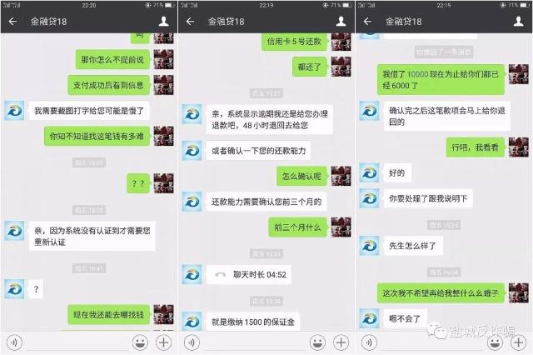
骗术3：贷款诈骗
案例2
8月20日，家住绍兴越城的曾某在家中搜索网络贷款，并在某网贷网站留下了个人信息。不久，某位自称是该网贷客服的工作人员打电话给曾某。
对方称曾某的申请已经通过，但由于卡号输入有误无法打款，曾某信以为真，便添加客服微信，并按照对方的要求陆续支付了解冻费、纳滞纳金、注册费等款项，曾某一一照做后，却仍旧未收到贷款，直至被客服拉黑，才意识到自己被骗。

Slide 22
骗术4：游戏账号/装备交易诈骗
卖方

Slide 23
骗术4：游戏账号/装备交易诈骗
买方

Slide 24
骗术4：游戏账号/装备交易诈骗
警方提醒
1.通过网络发布的游戏账号交易信息，特别是附带优惠活动的，一定要小心谨慎；
2.建议游戏账号交易在官网上进行，以确保有合法的维权途径；
3.以交纳各种费用为由的游戏账号交易，一般都是诈骗，不要轻易相信。

Slide 25
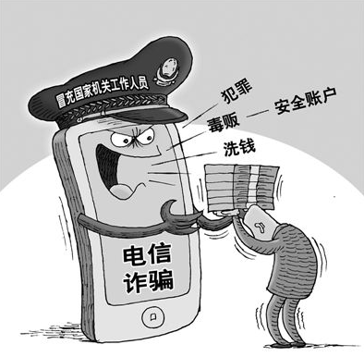
骗术5：冒充公检法诈骗
诈骗手法
电信诈骗中，犯罪分子常用的手法就是冒充公检法机关“怀疑你涉嫌洗黑钱”，冒充社保局“通知你社保账户有问题”，冒充电信公司“提醒又欠费了，请及时查询并将账户绑定以方便缴费”，以各种手段先将被害人震慑住，再通过成员间的分工、角色扮演，将被害人的电话层层转给一个“办案人员”，而办案人员会提供一个所谓安全账户，让被害人把钱打进去后以证清白。
为了吸引被害人上钩，他们还掌握了一套“话术单”，并被培训在给被害人打电话时要强硬有杀气，如称“公安局是讲求证据的，并不是你说没有就要我们不对你调查。你老实交代，某某银行是不是你提供给不法分子的，还是说受到不法分子的暴力胁迫所以提供的?”

Slide 26
骗术5：冒充公检法诈骗
案例
近日，在加拿大留学的绍兴市民许某，接到一通自称“北京市公安局”的电话，称其银行卡被盗用，涉嫌一起跨国洗钱诈骗案，要其立即配合调查，否则将其列入入境黑名单，将在其回国时将其抓捕。独自在异国他乡求学的许某感到十分害怕和无助，只能按照对方要求进行“配合”。对方称由于跨境只能进行网络办案，于是要许某立即上网添加办案“民警”QQ做笔录，QQ上，对方发给许某一份通缉令及资产冻结书，并称此案件重大需要保密不能跟任何人说起，连家人都不能说，否则后果自负。许某因为害怕，便按照要求将银行卡上的资金悉数转入对方指定的“安全账户”进行验资，证明“清白”，先后多次转账数十万元，但不满足的诈骗分子甚至要求其向家长编造理由要钱，此时的许某已被诈骗团伙深度洗脑，便向父母编造了各种理由索要钱款，身在国内的许某父母感觉事有蹊跷，担心子女的安危，立即报警求助，民警跟许某取得联系，连番劝说之下许某终于说出了实情，才知道自己原来是被“套路”，上当受骗了。

Slide 27
骗术5：冒充公检法诈骗
警方提醒
1、接到陌生电话务必要保持冷静和理性判断，不要轻信陌生来电说辞；
2、公安机关不会电话办案，若有办案需求，会通知当事人到执法场所，出示证件、办理手续，凡是不见面、不履行相关手续而要求转账、汇款、贷款的，一律拒绝；
3、生活中应当有意识地保护自己的个人信息，防止信息泄露，以免被不法分子利用；家属之间应保持沟通，一旦发现身边亲友行动古怪、无法联系时，应提高警觉，及时确认，如有疑问请及时报警。

Slide 28
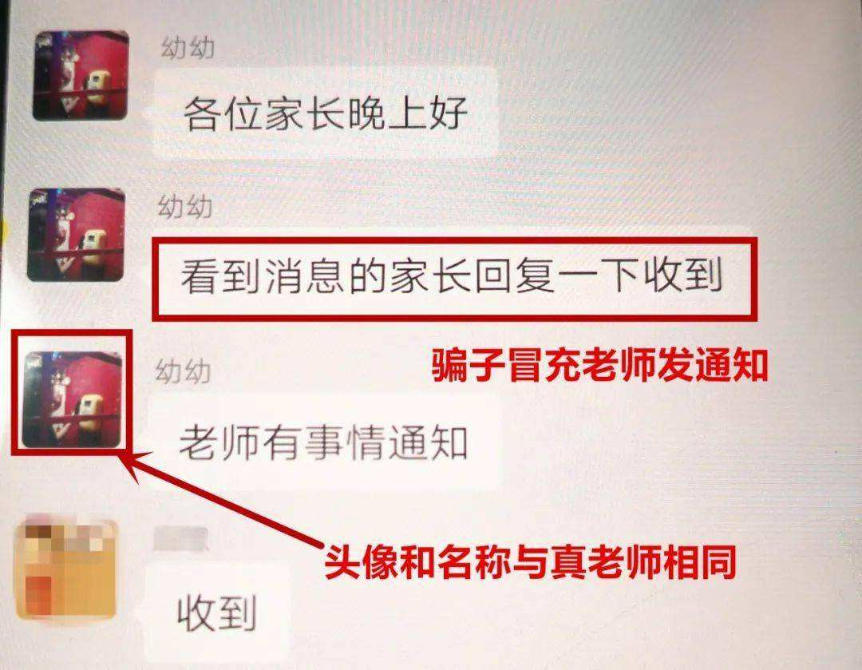
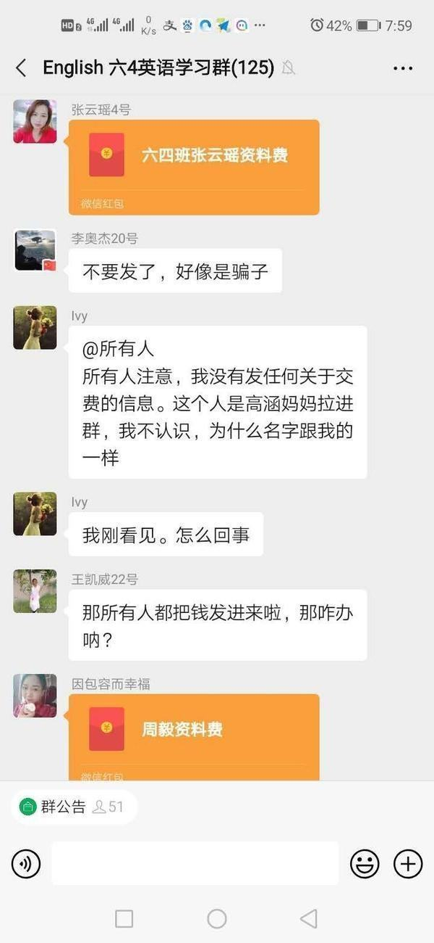
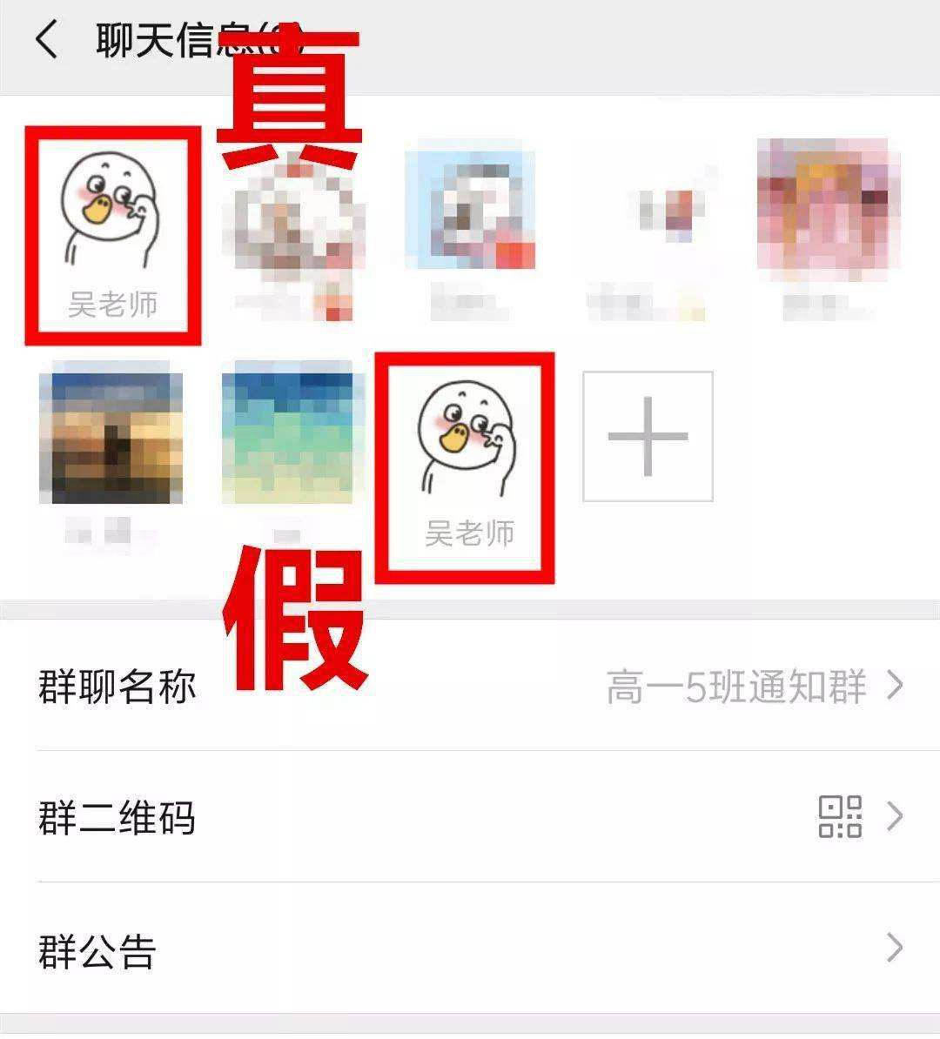
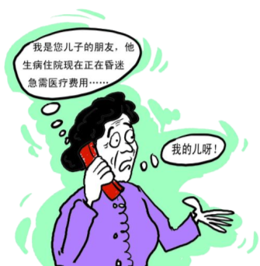
骗术6：冒充身份诈骗
诈骗手法
骗子在微信、QQ上伪装成好友的身份，以与真实好友一样的头像、昵称等来获取受害人信任，进而以各种理由让受害人转账的一种诈骗方式。

Slide 29
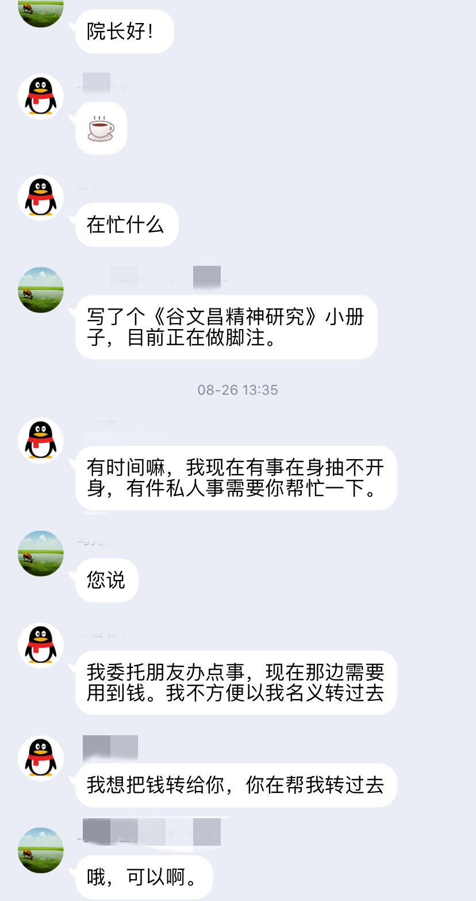
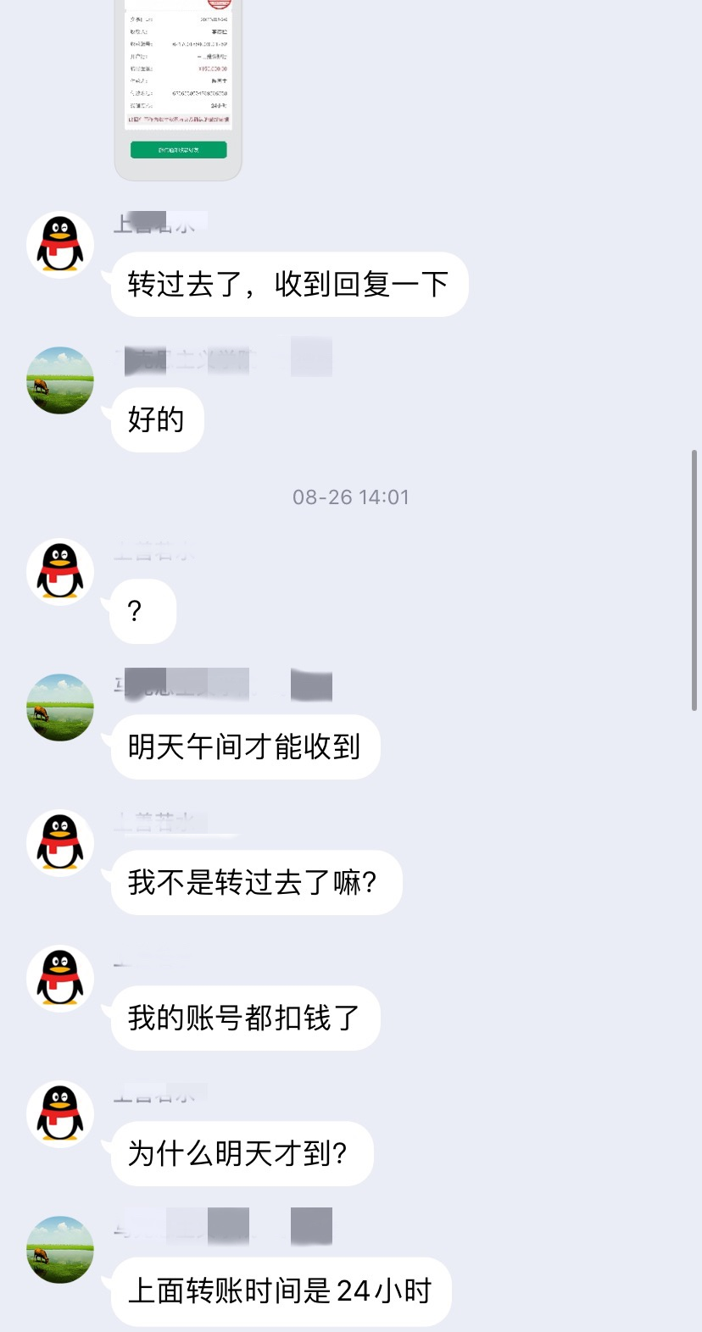
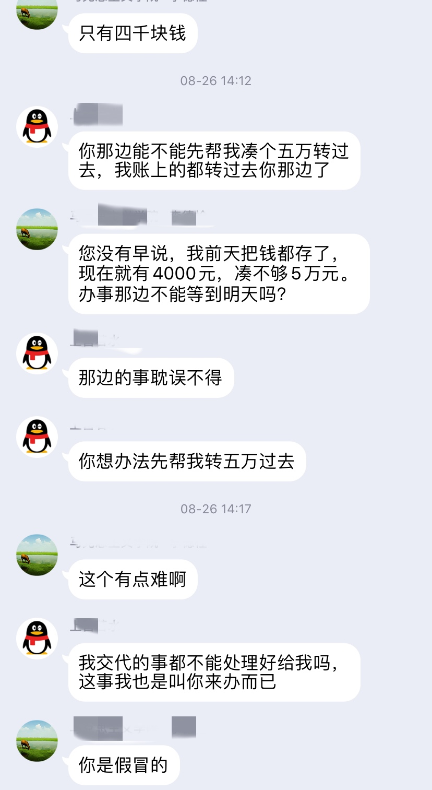
骗术6：冒充身份诈骗
案例1
6月，李老师拨打公安局反诈骗中心电话96110报警称：有人冒充学院院长添加自己的QQ，并以代为转账办事为由发送虚假汇款截图，最终李老师记起自己的QQ里已经添加过院长，识破对方骗术，避免了损失。李老师提供了自己与骗子的聊天记录，希望帮助更多的人免于被骗。

Slide 30
骗术6：冒充身份诈骗
案例2
案例3
6月底，诈骗分子冒充正在上大学的王某，给远在外地的家长发去QQ消息，称学校邀请到某知名高校资深教授来进行培训等，自己要报名参加，但需要交纳巨额培训费，并提供所谓的负责收取报名费老师的电话，其同伙便以老师身份在获得学生家长信任后，让学生家长将培训费存入指定账户，实施诈骗。
5月初，某高校外语系学生报警称：有人冒用一名新生的头像及昵称在QQ群里找人借钱，后6名新生分多次按对方要求通过支付宝转账、微信转账、扫描二维码等方式“借钱”给对方，共计被骗4999.88元。

Slide 31
冒充身份诈骗防范提示
1
确认真伪及对方身份真实性。
2
确认身份要多问几个私密问题。
3
不要主动猜测对方是谁。
4
不要肓目按对方要求操作。
冒充身份诈骗防范提示
5
有疑问应到相关部门具体办公地点咨询。
6
不要轻易转账汇款。

Slide 32
冒充身份诈骗防范提示
不要轻易通过自称领导、同学、好友、亲属的QQ及微信的好友申请。
1
对于好友QQ、微信、手机发送过来涉及到借钱、汇款等信息，一定要电话联系到本人进行确认。
2
冒充好友诈骗防范提示
不要轻信QQ、微信中涉及转账汇款的图片信息，通过网络社交工具要求转账汇款的，要认真识别，提高警惕。
3

Slide 33
防电信网络诈骗十守则
1
手机短信内的链接都别点。
虽然手机短信中也有银行等机构发来的安全链接，但不少用户难以通过对方短信号码、短信内容、链接形式等辨别真伪，所以建议用户尽量不要点击短信中自带的任何链接。特别是Android手机用户，更要防止中木马病毒。
2
凡是索要“短信验证码”的全是骗子。
银行、支付宝等发来的“短信验证码”是守护资金安全的最后一道防线，所以不得向任何人和机构透露该信息。
3
凡是显示境外号码来电的多是骗子
目前，任何政府、企业、银行、运营商等机构均没有境外号码的电话，所以今后再见到类似+1（522）33445788、00855233414等号码的来电，直接挂断就好。

Slide 34
4
闭口不谈卡号和密码
无论电话、短信、QQ聊天、微信对话中都绝不提及银行卡号、密码、身份证号码、验证码等信息，以免被诈骗分子利用。
5
不信“接的”，相信“打的”
为了防止遇上诈骗分子模拟银行等客服号码行骗，遇上不明来电可选择挂断后，再主动拨打相关电话(切勿使用回拨功能)，进一步确认。
6
钱财只进不出，“做貔貅”
任何要求自己打款、汇钱的行为都得长心眼，如心中有疑惑，可向银行柜台工作人员或拨打110电话咨询。
7
陌生证据莫轻信
由于个人隐私泄露泛滥，诈骗分子常常会通过非法渠道掌握一些个人信息，并以此作为证据，骗取用户信任，此时切记要多长个心眼——绝不轻易相信陌生人，就算朋友家人，如果仅仅是在网上，也不可轻信。

Slide 35
8
钓鱼网站要提防
切不可轻易信任那些看上去与官方网站长得一模一样的钓鱼网站，中病毒不说，还可能被直接骗走钱财，所以在登录银行等重要网站时，养成核实网站域名、网址的习惯。
9
新鲜事要注意
诈骗分子常常利用最新的时事热点设计骗局内容，如果不明电话中提及一些你从未接触过的新鲜事，也切莫轻易当真。
10
一旦难分假和真，拨打110或96110最放心
如果真有拿不准的事，拨打110无疑是最可靠的咨询手段。
特别说明：96110为全国统一预警劝阻专线，接到96110来电务必接听！和电信网络诈骗有关的任何事宜（咨询、求助、举报、投诉、报警等），均可致电。

Slide 36
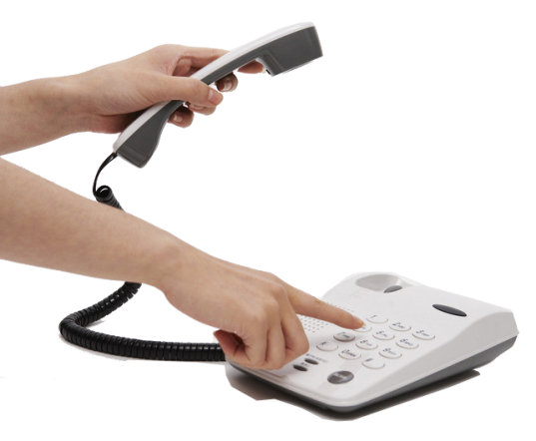
预防电信网络诈骗五不要
1
不要轻信不明对象及可疑信息；
2
不要因贪小利而受违法短信息的诱惑；
3
不要拨打短信息中的陌生电话；
4
不要向陌生人汇款、转账；
5
不要泄露个人信息，特别是银行卡信息。

Slide 37
补救措施五招
1
一旦汇款后发现自己被骗了，可在第一时间拨打全国反诈专线96110请求进行资金的紧急处置。
2
及时拨打110报警电话或向派出所报案。
补救措施
看对方的账户是哪家银行的，然后用电话拨打该银行的客服电话，输入你汇款的目标账号(骗子的账号)，在提示输入密码时连续5次输入错误，这时该账号会自动锁定，时间是24小时，这宝贵的24小时将使对方无法将钱转移，避免损失扩大，也为警方破案提供时间。
3
4
为防止骗子用网上银行转账，可及时登录该银行的网上银行，登录时输入目标账号(骗子的账号)，密码连续输错5次，该账号网银将被锁定24小时。
五项保障措施
5
及时和要汇款的银行柜台联系，将被骗的情况向银行工作人员反映，请求帮助。

Slide 38
4
“断卡”行动
Part

Slide 39
千万不要买卖个人微信、电话卡、银行账户：
如果刚好有个好朋友告诉你一个生财之道，相信大多数人都会心动吧。这个项目就是用自己的身份证办理手机卡或者银行卡卖给他人使用。每张手机卡可以卖50-100元，而包括身份证、U盾的银行卡和手机卡一起可以卖到几百元。只需要跑跑腿到营业厅和银行办办卡，轻松日入几百元，很多人做起了这样的轻松生意。其中有大部分为高校在校生，因为几百块钱对他们已经是不小的诱惑了。于是有些人就瞄准了这些人，专门到他们手中收购手机卡、银行卡，做起了二道贩子。而很多人对将手机卡、银行卡卖给他人有什么危害并不清楚。他们单纯地认为：我只是将自己的东西卖给别人，又没有偷扒抢劫，别人用来干什么就不干我的事了。这样的想法就大错特错了。
不用自己的卡而买别人的卡，其从事的必定是非法的勾当。把自己的卡提供给犯罪分子使用，为实施犯罪提供帮助，就是犯罪分子的帮凶，当然是要坐牢的。即使买卡的人没有拿你的卡去实施犯罪，买卖电话卡、银行卡本身也是违法行为，可能构成非法经营罪或侵犯公民个人信息罪。

Slide 40
直击电诈的台前幕后
——防范电信网络诈骗主题讲座
感谢聆听！

